Slide 1
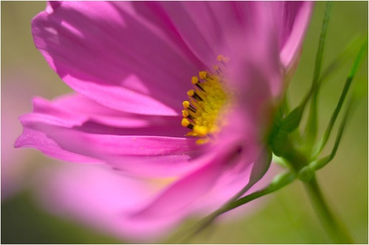
Kvet

Slide 2
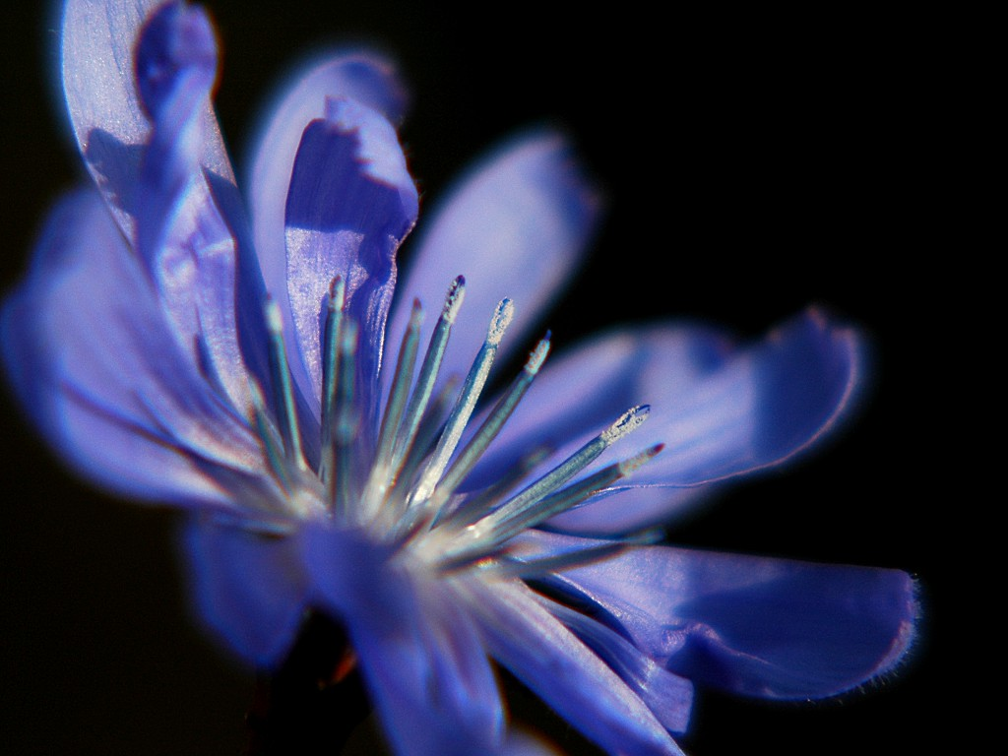
OBSAH:
Kvet
Stavba kvetu
Kvetné obaly
Rozmnožovacie orgány kvetu
Jednopohlavné kvety
Obojpohlavné kvety
Súmernosť kvetu
Početnosť kvetu
Typy súkvetí
Zdroje

Slide 3
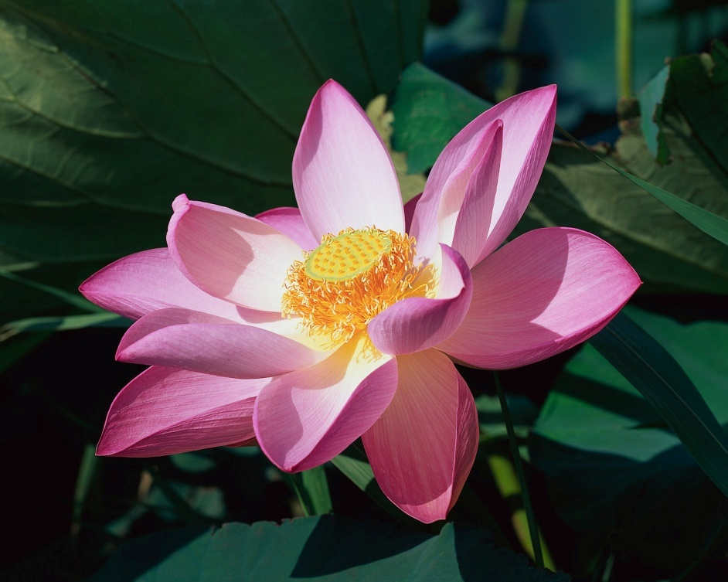
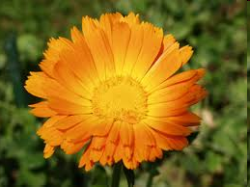

Kvet
Kvet – je symbolom krásy a zároveň rozmnožovacím orgánom rastliny.
OBSAH

Slide 4
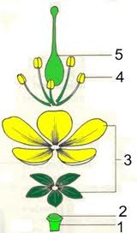
Stavba kvetu
Stonka
Kvetné lôžko
Kvetné obaly
Tyčinky
Piestik
OBSAH

Slide 5
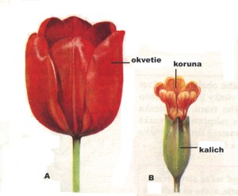
Kvetné obaly
Kvetný obal z rovnakých farebných lístkov je okvetie.
Kvetný obal z dvoch farebne a tvarovo odlišných častí tvorí kalich a korunu.
Kalich je zelený.
Koruna býva rôzne sfarbená.
OBSAH

Slide 6
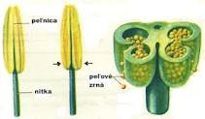

Rozmnožovacie orgány kvetu
Tyčinka- je samčia časť kvetu
Piestik- je samičia časť kvetu
a/ blizna
b/ čnelka
c/ semenník
d/ vajíčka
OBSAH

Slide 7
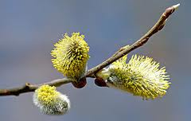
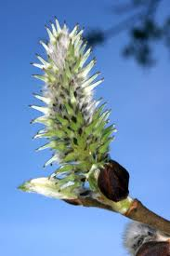
Jednopohlavné kvety
Rastliny- ktoré majú v jednom kvete len tyčinky a v druhom kvete len piestik sú jednopohlavné.
Samčie kvety
OBSAH
Samičie kvety

Slide 8
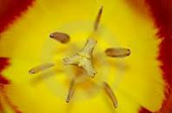
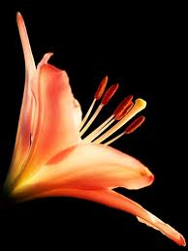
Obojpohlavné kvety
Rastliny- ktoré majú v jednom kvete tyčinky a piestik sú obojpohlavné.
OBSAH

Slide 9
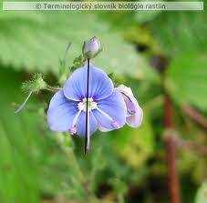
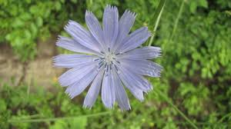
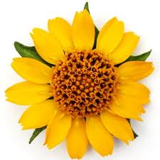
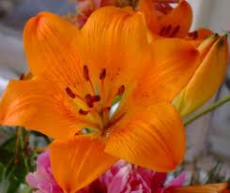
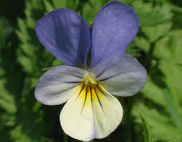
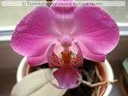
Súmernosť kvetu
Súmerný kvet Pravidelný kvet
OBSAH

Slide 10
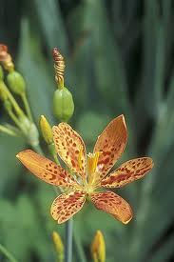
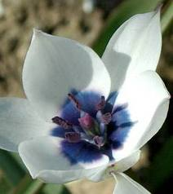
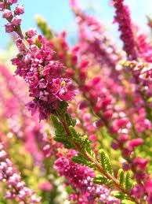
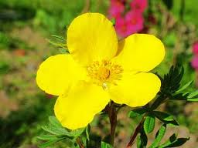
Početnosť kvetu
Podľa počtu kvetu v jednom kruhu okolo kvetného lôžka poznáme kvety:
šesťpočetné
trojpočetné
štvorpočetné
päťpočetné
OBSAH

Slide 11
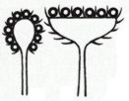


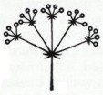

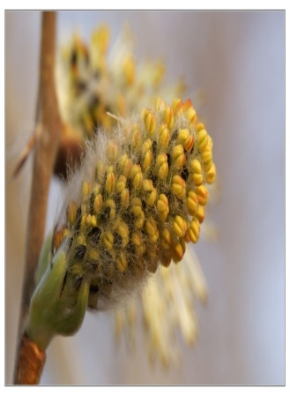
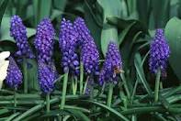
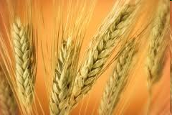
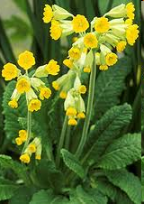
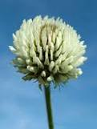
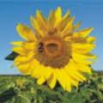
Typy súkvetí
Kvety- vyrastajú jednotlivo alebo vytvárajú skupiny kvetov- súkvetia.
hlávka úbor
jahňada
klas
okolík
strapec
OBSAH

Slide 12
Zdroje:
ta3k.sk
chrumka-myworld.chztrak.cz
xyhyjegzo.blog.hr
sk.wikipedie.org
kareldrabek.blog.idnes.cz
flog.pravda.sk
kbg.fpv.ukf.sk
zdravyobchod.sk
yacom.eu
botanika.wendys.cz
kvetyazahrada.sk
botany.cz
alinka.sk
herbar.org
tvojdom.sk
maturitabiologia.sengym-moodle.sk
imnatur.sk
kvetenacr.cz
sdp.sk
vivo.sk
svetpohladnic.sk
mojatrieda.frrehostia.com
dennikrelax.sk
OBSAH

